Slide 1

Modèle de Naomi pour l'estimation du VIH au niveau sous-national
Version 12 décembre 2024

Slide 2
Approche du modèle Naomi
Sorties de Naomi
2025 mises à jour
  Importer le projet Naomi directement à partir de l'ADR
  Examen des données : Comparez les totaux nationaux du Spectrum aux données agrégées sous-nationales de Naomi.
Pour l'utilisation du modèle : voir le guide "Naomi étapes de base” https://hivtools.unaids.org/wp-content/uploads/75D-Instructions-pour-Naomi.pdf.pdf

Slide 3
Naomi vs. Spectrum
 | Outils du spectre | Modèle Naomi
Structure du modèle | Suite de modèles longitudinaux : DemProj : Projection de la population Module d'impact sur le sida (AIM) : Simule la progression nationale de l'épidémie de VIH. Estimation and Projection Package Age-Sex Model (EPP-ASM) : Tendances de l'incidence du VIH à partir de la prévalence des enquêtes nationales sur le VIH et de la prévalence prénatale du VIH. Shiny90 : Connaissance du statut sérologique au fil du temps, adaptée aux données des enquêtes de population et des programmes de dépistage du VIH. | Modèle transversal : Heure de l'enquête la plus récente (T1) : Modèle spatial bayésien de la prévalence du VIH et de la couverture des traitements antirétroviraux. Modèle log-linéaire de l'incidence. Projection à court terme Jusqu'à l'heure actuelle (T2) Trois projections à court terme (T3 - T5).
Niveau géographique | National ou provincial. | District sanitaire

Slide 4
Naomi vs. Spectrum
 | Outils du Spectrum | Modèle Naomi
Source de la population | Perspectives de la population mondiale 2022 ¹¹ | Recensement national, GPW ou WorldPop.
Incidence du VIH | Incidence longitudinale par âge et par sexe calculée par EPP-ASM. | Taux d'incidence nationaux ou provinciaux spécifiques à l'âge et au sexe selon Spectrum.
Couverture du dépistage du VIH | Connaissance du statut sérologique basée sur les données de l'enquête auprès des ménages et du programme de dépistage du VIH, calculée par Shiny90. | Connaissance nationale ou provinciale de la séropositivité grâce à Spectrum.
Fécondité | Infection par le VIH, statut de traitement ARV et taux de fécondité par âge à partir d'une enquête auprès des ménages. | Taux d'infection par le VIH, de traitement et de fécondité par âge tirés de Spectrum (pas un résultat du modèle)
Mortalité | Survie en fonction de l'infection par le VIH, de l'état du traitement antirétroviral et du nombre de CD4 . ⁺ | Survie au VIH basée sur les probabilités de survie du Spectrum par sexe et par âge (pas un résultat du modèle)
Stratification par âge | Année unique (0, 1, ..., 89, 90+). | Groupes d'âge de cinq ans (0 à 80+).

Slide 5
Naomi vs. Spectrum
 | Outils du spectre | Modèle Naomi
Calibration sur les données de prévalence du VIH | Toutes les enquêtes historiques sur les ménages Prévalence du VIH parmi les clients des services prénatals des sites de surveillance sentinelle. | Enquête sur les ménages la plus récente ; Estimations du spectre pour les âges non pris en compte dans les enquêtes auprès des ménages Prévalence du dépistage prénatal systématique du VIH
Calibration sur les données de couverture des traitements antirétroviraux (disponible uniquement dans les pays réalisant des études d'impact basées sur la population) | Données du programme national sur le nombre de traitements antirétroviraux dans les établissements Toutes les enquêtes historiques sur les ménages. | Enquête sur les ménages la plus récente Estimations du spectre pour les âges non pris en compte dans les enquêtes auprès des ménages Données du programme sous-national sur le nombre de traitements antirétroviraux dans les établissements Rapport de routine sur la couverture des traitements antirétroviraux avant les soins prénatals.
Assistance ART en dehors de la zone géographique de résidence | Non modélisé (non pertinent pour les fichiers Spectrum nationaux, sauf pour la recherche au-delà des frontières internationales). | Les personnes ont une faible probabilité de recevoir un traitement antirétroviral dans des installations situées dans un district voisin de leur résidence, supposée égale pour tous les districts.
Calibration sur les données de prévalence du VIH | Toutes les enquêtes historiques sur les ménages Prévalence du VIH parmi les clients des services prénatals des sites de surveillance sentinelle. | Enquête sur les ménages la plus récente Estimations du spectre pour les âges non pris en compte dans les enquêtes auprès des ménages Prévalence du dépistage prénatal systématique du VIH

Slide 6
Approche du modèle Naomi
Triangulation de plusieurs sources de données au niveau du district
Enquête auprès des ménages (PHIA, DHS)
Modéliser conjointement des processus interdépendants
Mouvements de population et recherche de soins
Intégrer l'épi et la modélisation spatiale
Modèle statistique d'estimation bayésienne des petites surfaces
Dynamique de base de la transmission : incidence / prévalence / suppression virale
Prévalence du VIH, couverture des traitements antirétroviraux, incidence du VIH
Données de routine des établissements de santé : # Nombre de personnes sous traitement antirétroviral, dépistage prénatal du VIH
Notes:
L'un des objectifs du développement du modèle Naomi est de réconcilier les multiples sources de données qui alimentent les estimations et les programmes de lutte contre le VIH.

Slide 7
Les apports de Naomi
Trianguler les multiples sources de données disponibles au niveau du district :
  Les composantes pour lesquelles les données au niveau du district ne sont pas disponibles sont dérivées des estimations du modèle national Spectrum :
  Taux de transmission du VIH
  Taux de survie au VIH
  Répartition par âge des nouvelles infections
  Rapport entre les CLHIV et les PLHIV
Population :
  Projections infranationales de l'ONS
  (ou GPW, WorldPop)
  Spectrum national / admin 1
Enquêtes auprès des ménages :
  Prévalence du VIH
  Couverture ART
  Infection récente
Données du programme collectées de manière routinière :
Dépistage prénatal du VIH
  Prévalence du VIH à la consultation prénatale
  Couverture TARV avant la première visite de CPN
Numéro sur ART :
  Rapports sur le DME
Notes:
L'un des objectifs du développement du modèle Naomi est de réconcilier les multiples sources de données qui alimentent les estimations et les programmes de lutte contre le VIH.

Slide 8
Les apports de Naomi
  Modèles d'estimation bayésienne transversale pour petits domaines
  Projections à court terme
Année de l'enquête
Année en cours
Années à venir
Données du programme
Données d'enquête
Données du programme
  Projection en une étape pour extrapoler la situation actuelle à partir d'une enquête transversale
  Informé par les données de Spectrum pour le taux de transmission, le taux de mortalité et l'augmentation de la couverture ART
  Projections à court terme
  Sur la base des données du Spectrum concernant le taux de transmission, le taux de mortalité et le taux d'incidence des maladies infectieuses.
  niveaux de couverture futurs

Slide 9
Les apports de Naomi
  Modèles d'estimation bayésienne transversale pour petits domaines
  Projections à court terme
Année de l'enquête
Année en cours
Années à venir
Données du programme
Données d'enquête
Données du programme
Si les données du programme sous-national sont disponibles dans l'année de l'enquête la plus récente :
Inclure les données du programme ART et ANC à T1 et T2

Slide 10
Les apports de Naomi
  Modèles d'estimation bayésienne transversale pour petits domaines
  Projections à court terme
Année de l'enquête
Année en cours
Années à venir
Données du programme
Données d'enquête
Données du programme
Si les données du programme infranational ne sont pas disponibles pour l'année de l'enquête la plus récente :
Inclure les programmes TAR et ANC au pas de temps actuel uniquement

Slide 11
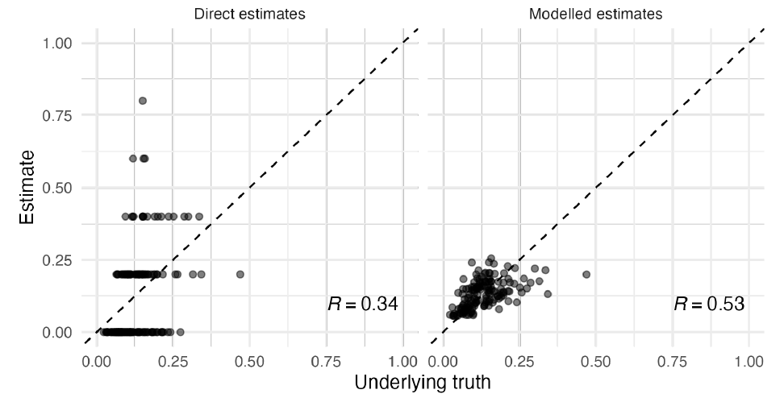
Méthode Naomi : Estimation de petites zones
Naomi est un modèle statistique bayésien d'estimation à petite échelle (SAE).
Les petits échantillons au niveau du district fournissent des estimations bruyantes
Le modèle SAE utilise des informations sur les relations spatiales entre des lieux voisins.
Emprunte les données des voisins pour lisser les variations des données dans l'espace

Slide 12
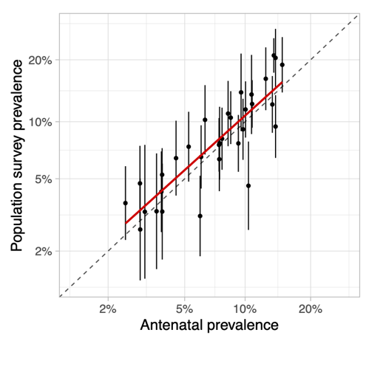
Modéliser conjointement la prévalence du VIH, la couverture des traitements antirétroviraux et l'incidence du VIH
Modèle de prévalence du VIH dans une petite zone
Améliorer la précision et l'exactitude des estimations des districts en les combinant :
  Estimations de l'enquête (prévalence du VIH dans le district)
  Données du programme (prévalence des tests de CPN)
  Structure spatiale (corrélation entre les districts voisins)

Slide 13
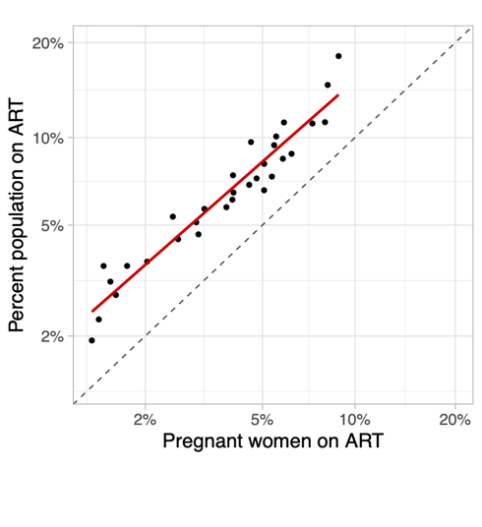
Modéliser conjointement la prévalence du VIH, la couverture des traitements antirétroviraux et l'incidence du VIH
Modèle à petite échelle pour la couverture des traitements antirétroviraux
CPN couverture TAR avant la première CPN → Structure spatiale relative de la couverture TAR de la population

Slide 14
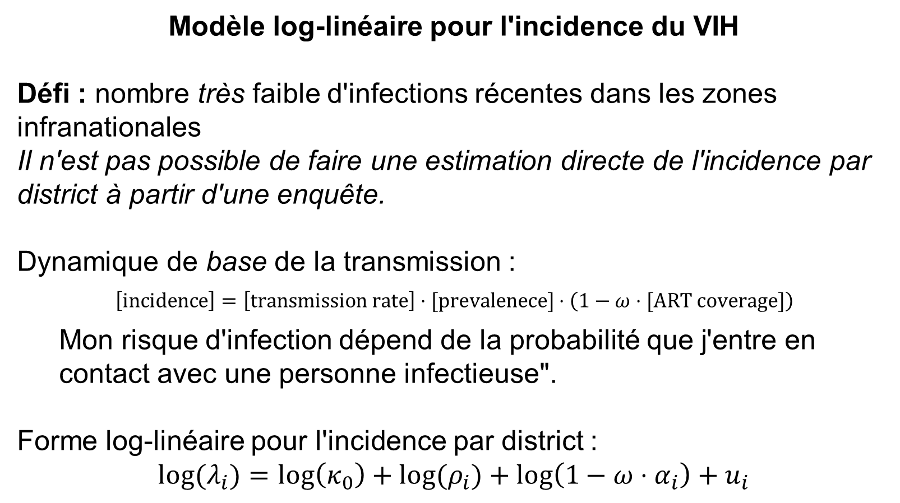
Modéliser conjointement la prévalence du VIH, la couverture des traitements antirétroviraux et l'incidence du VIH
Modèle log-linéaire pour l'incidence du VIH
Défi : nombre très faible d'infections récentes dans les zones infranationales
Il n'est pas possible de faire une estimation directe de l'incidence par district à partir d'une enquête.
Dynamique de base de la transmission :
$$\left[incidence\right]=\left[transmission rate\right]⋅[prevalenece]⋅\left(1−ω⋅[ART coverage]\right)$$
  Mon risque d'infection dépend de la probabilité que j'entre en contact avec une personne infectieuse".
Forme log-linéaire pour l'incidence par district :
${log(λ}_{i})=$ $log\left(κ_{0}\right)+log(ρ_{i})+log\left(1−ω⋅α_{i}\right)+u_{i}$

Slide 15
Prise en compte de la mobilité des patients ART
Observé : nombre de personnes recevant un traitement antirétroviral dans les établissements de santé de chaque district
Besoin : nombre de personnes résidant dans chaque district et bénéficiant d'un traitement antirétroviral.
Modèle d'assistance ART :
Pour tous les districts qui sont voisins du district , le modèle de proportion que les résidents du district reçoivent le TAR dans le district
Mécanisme permettant d'équilibrer les données du programme ART par rapport aux données de la population x [prévalence] x [couverture ART].
[Population] x [Prévalence] x [Couverture ART]
estime Naomi :
PERSONNES VIVANT AVEC LE VIH : Nombre de PVVIH résidant dans le district ([Population] x [Prévalence du VIH] )
ART en cours (résidents) : Nombre de PVVIH résidant dans un district et bénéficiant d'un traitement antirétroviral.
ART en cours (fréquentation) : nombre de personnes recevant un ART dans les établissements de santé d'un district.
Notes:
Il est important de tenir compte de la mobilité des patients sous traitement antirétroviral lorsque l'on évalue les niveaux de couverture antirétrovirale à l'échelon infranational. Naomi aborde cette question en estimant la probabilité que les individus recherchent un traitement dans leur district de résidence ou dans un district voisin adjacent. Étant donné que la plupart des programmes de traitement ne disposent pas de données directes sur le lieu de résidence des patients sous TARV, le modèle estime un rapport de cotes pour l'"attractivité" de chaque district, en équilibrant les données sur la population, la prévalence et la couverture TARV avec le nombre déclaré de patients sous TARV dans les centres de traitement.

Slide 16
Prise en compte de la mobilité des patients ART
Observé : nombre de personnes recevant un traitement antirétroviral dans les établissements de santé de chaque district
Besoin : nombre de personnes résidant dans chaque district et bénéficiant d'un traitement antirétroviral.
Modèle d'assistance ART :
Pour tous les districts qui sont voisins du district , le modèle de proportion que les résidents du district reçoivent des ART dans le district
Mécanisme permettant d'équilibrer les données du programme ART par rapport aux données de la population x [prévalence] x [couverture ART].
[Population] x [Prévalence] x [Couverture ART]
estime Naomi :
PERSONNES VIVANT AVEC LE VIH : Nombre de PVVIH résidant dans le district ([Population] x [Prévalence du VIH] )
TAR en cours (résidents) : Nombre de PVVIH résidant dans un district et bénéficiant d'un traitement antirétroviral.
TAR en cours (fréquentation) : nombre de personnes recevant un ART dans les établissements de santé d'un district.
Notes:
Il est important de tenir compte de la mobilité des patients sous traitement antirétroviral lorsque l'on évalue les niveaux de couverture antirétrovirale à l'échelon infranational. Naomi aborde cette question en estimant la probabilité que les individus recherchent un traitement dans leur district de résidence ou dans un district voisin adjacent. Étant donné que la plupart des programmes de traitement ne disposent pas de données directes sur le lieu de résidence des patients sous TARV, le modèle estime un rapport de cotes pour l'"attractivité" de chaque district, en équilibrant les données sur la population, la prévalence et la couverture TARV avec le nombre déclaré de patients sous TARV dans les centres de traitement.

Slide 17
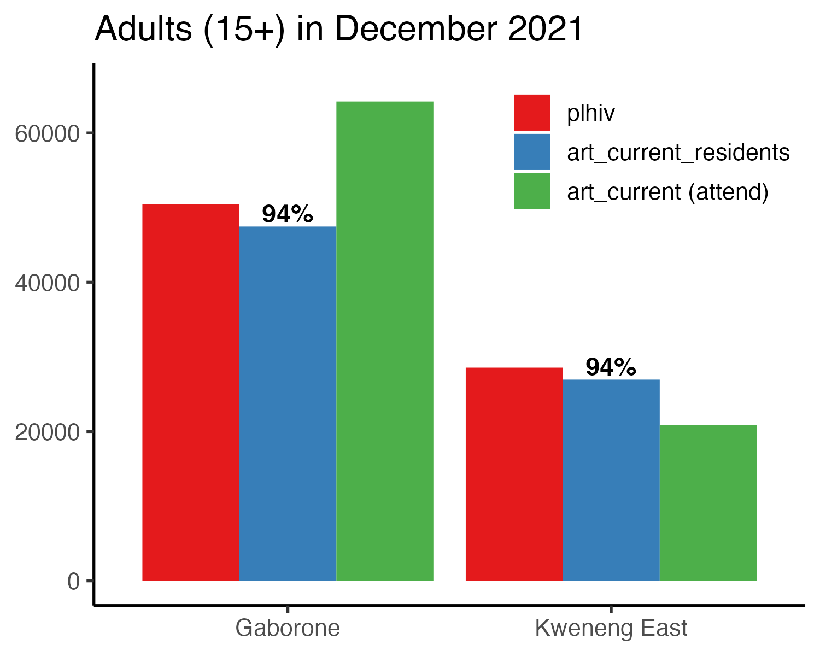
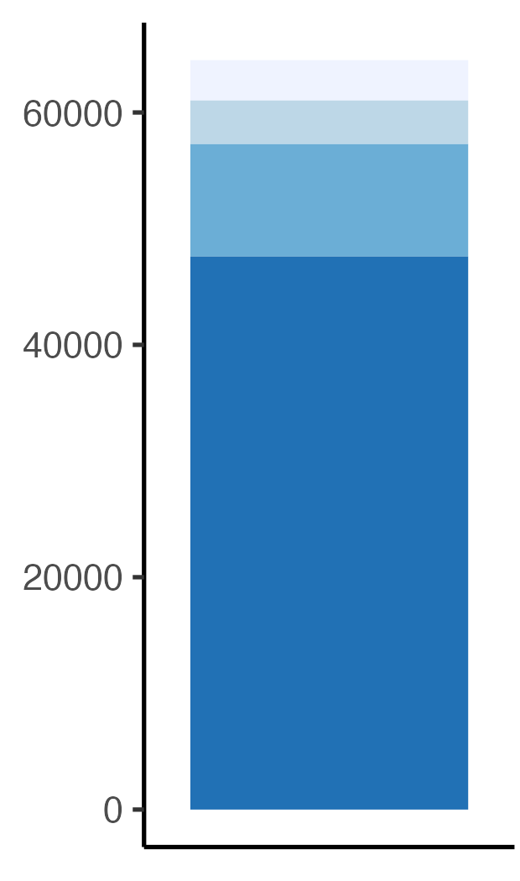
Prise en compte de la mobilité des patients TAR
Adultes recevant un traitement antirétroviral à Gaborone : district de résidence
Voir un afflux important de personnes vivant avec le VIH dans les centres urbains pour accéder au traitement antirétroviral.
Dans les régions où le taux de couverture des résidents par le TAR est élevé, le nombre de PVVIH accédant au TAR dans les établissements dépasse le nombre total de PVVIH estimé dans le district.
Kgatleng
Sud-Est
Kweneng Est
Gabarone

Slide 18
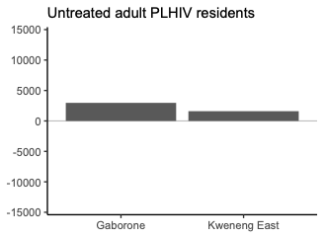
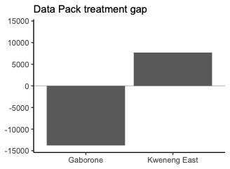

Prise en compte de la mobilité des patients TAR
Défi : Comment calculer l'objectif des besoins non satisfaits ?
Stratégie de fixation des objectifs :
$$\left[Treatment gap\right]=\left[facility TAR current\right] −[resident PLHIV]$$
Le dénominateur "Facility TAR current" ne correspond pas au dénominateur "resident PLHIV".
→ Représentation peu plausible de l'écart de traitement

Slide 19
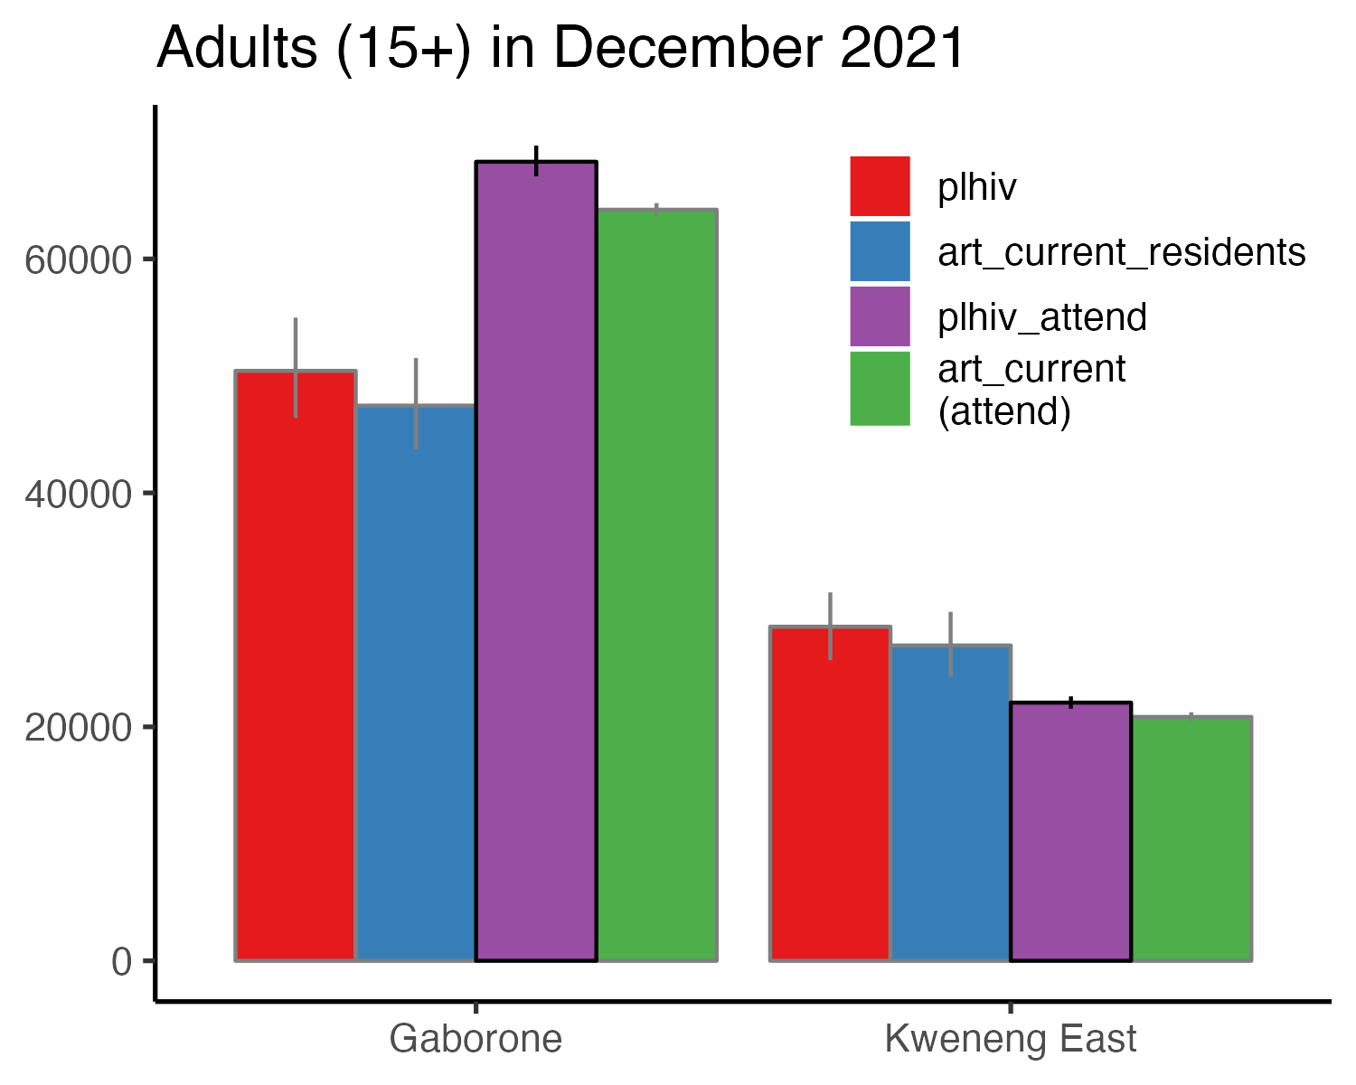
Prise en compte de la mobilité des patients TAR
Indicateurs supplémentaires pour l'écart de traitement :
PVVIH (présentes) : PVVIH qui chercheraient à se faire soigner dans chaque district → estimation directe du "déficit de traitement" pour les établissements dans le district
PVVIH non traitées présentes : PVVIH qui chercheraient un traitement dans chaque district → estimation directe du "déficit de traitement" pour les établissements dans le district.

Slide 20
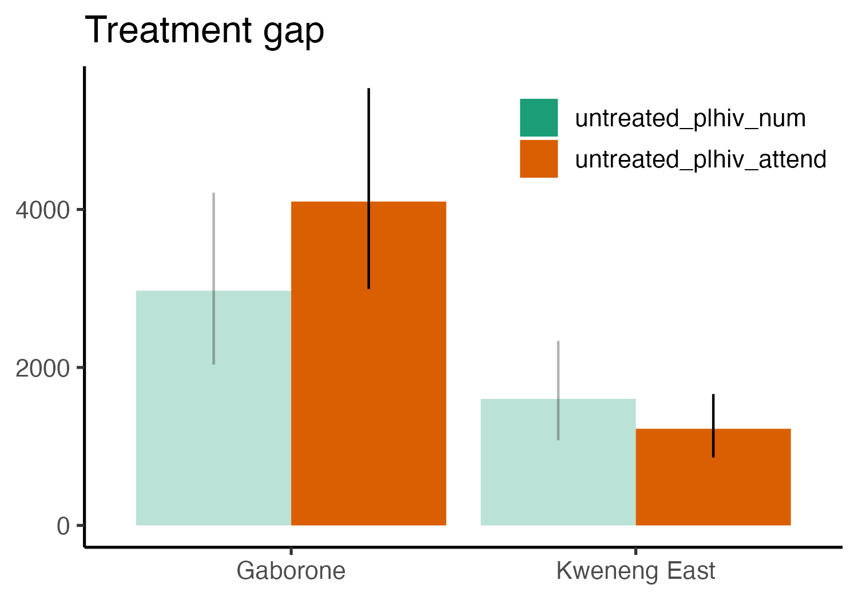
Prise en compte de la mobilité des patients ART
Indicateurs supplémentaires pour l'écart de traitement :
PVVIH (présentes) : PVVIH qui chercheraient à se faire soigner dans chaque district → estimation directe du "déficit de traitement" pour les établissements dans le district
PVVIH non traitées présentes : PVVIH qui chercheraient un traitement dans chaque district → estimation directe du "déficit de traitement" pour les établissements dans le district.

Slide 21
Comptabilisation des ajustements TAR effectués dans Spectrum
Les programmes nécessitent des estimations et des objectifs au niveau du district
  Les indicateurs Naomi PLHIV (attending) et Untreated PLHIV attending fournissent les dénominateurs pour cette étude.
Les objectifs se rapportent au nombre de personnes actuellement sous traitement antirétroviral et font l'objet d'un suivi à l'aide des données de suivi et d'évaluation.
Si les données du programme national ART sont ajustées dans Spectrum input (comptage proportionnel ou absolu)
  Nécessité d'allouer les ajustements aux districts pour l'estimation infranationale
  Le "nombre total de patients sous traitement antirétroviral" modélisé sera différent des données rapportées par le programme → difficulté de relier les objectifs aux données de suivi et d'évaluation

Slide 22
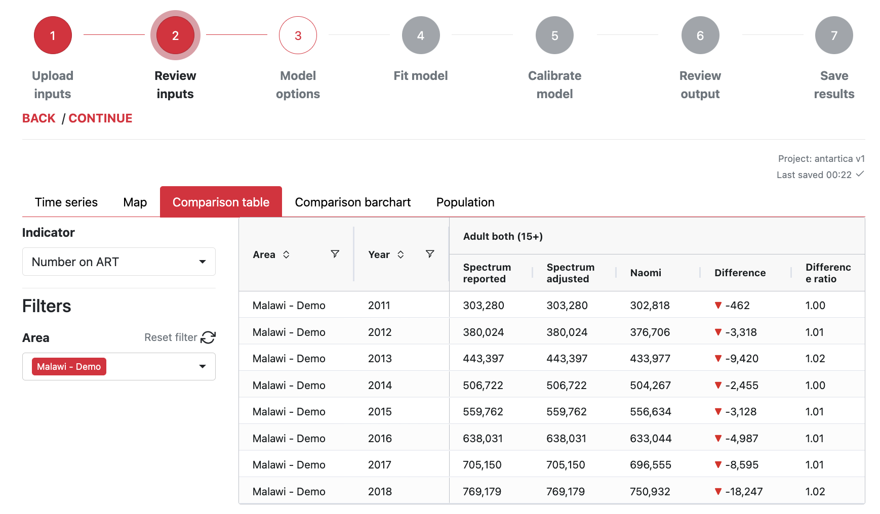
Comptabilisation des ajustements TAR effectués dans Spectrum
Numéro d'examen sur ART :
Signalé dans l'onglet des statistiques du programme Spectrum
Ajusté dans Spectrum avec réallocation absolue et/ou ajustement proportionnel
Apports sous-nationaux agrégés de Naomi

Slide 23
Comptabilisation des ajustements TAR effectués dans Spectrum
Numéro d'examen sur ART :
Relevé dans les statistiques du programme Spectrum
Ajusté dans Spectrum avec réallocation absolue et/ou ajustement proportionnel
Apports sous-nationaux agrégés de Naomi
Un rapport supérieur ou inférieur à un indique que Naomi et Spectrum adjusted ne sont pas alignés.

Slide 24
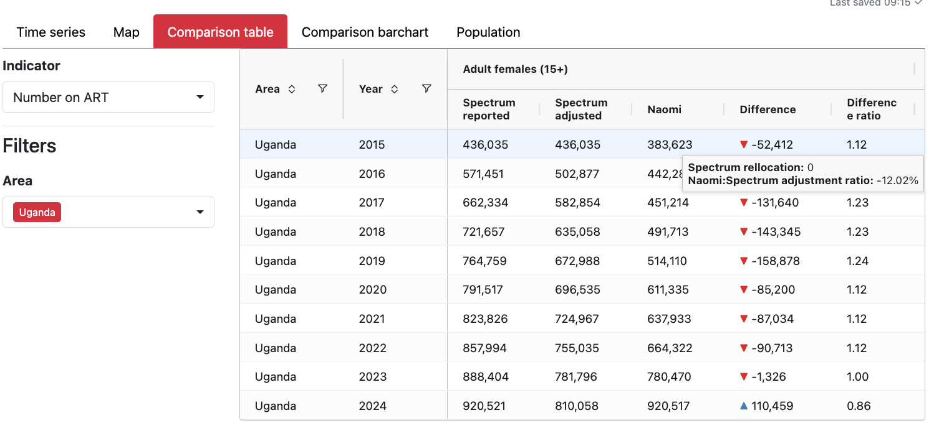
Comptabilisation des ajustements TAR effectués dans Spectrum
Astuce :
Rapport d'ajustement du spectre : Taux d'ajustement appliqué dans le spectre
Réaffectation de Spectrum : Réaffectation des patients ART dans Spectrum
L'info-bulle indique si des ajustements ART ont été effectués dans Spectrum

Slide 25
Comptabilisation des ajustements TAR effectués dans Spectrum
Les programmes nécessitent des estimations et des objectifs au niveau du district
  Les indicateurs Naomi PLHIV (attending) et Untreated PLHIV attending fournissent les dénominateurs pour cette étude.
Les objectifs se rapportent au nombre de personnes actuellement sous traitement antirétroviral et font l'objet d'un suivi à l'aide des données de suivi et d'évaluation.
Si les données du programme ART national sont ajustées dans Spectrum input (comptage proportionnel ou absolu)
  Nécessité d'allouer les ajustements aux districts pour l'estimation infranationale
  Le "nombre total de patients sous traitement antirétroviral" modélisé sera différent des données rapportées par le programme → difficulté de relier les objectifs aux données de suivi et d'évaluation

Slide 26
Comptabilisation des ajustements TAR effectués dans Spectrum
  Options :
  Appliquer l'ajustement national à tous les districts
    Il se peut qu'il ne soit pas exact !
    Il est peu probable que les divergences de données des programmes ART soient uniformes partout, elles sont peut-être localisées dans certains districts / programmes présentant certaines caractéristiques.
    Implications pour l'offre de programmes et la réalisation des objectifs par district
  Ajuster manuellement les données du programme ART du district à Naomi en fonction de la connaissance des divergences
Recommandations :
  Lorsque les ajustements proviennent du CQD ou d'autres analyses, demandez et examinez les corrections au niveau du district et de l'établissement afin de déterminer les ajustements appropriés pour les besoins du district.
  Considérer les implications des ajustements pour les données historiques et les tendances par district ; affecte les PVVIH du district et la couverture.
  Contactez nous ! Nous recherchons des conseils pour développer des solutions qui répondent aux besoins et aux réalités du programme.

Slide 27
Application des ajustements du Spectrum à Naomi
Deux nouveaux indicateurs dans les données subnationales Naomi ART :
art_current_adjusted : Nombre de personnes sous traitement antirétroviral au niveau du district après ajustement du traitement antirétroviral.
art_adjustment_factor : Ratio ajusté au nombre déclaré de personnes sous TAR (art_current_adjusted/art_current).
Possibilité de spécifier des ajustements sous-nationaux pour tous les districts ou un sous-ensemble d'entre eux.
Naomi sera automatiquement ajustée pour correspondre au nombre national ajusté sur le TARV saisi dans l'éditeur de statistiques du programme Spectrum.

Slide 28
Application des ajustements du Spectrum à Naomi
Naomi Subnational
 | art_current | art_current_adjusted | art_adjustment_factor
District A | 100
Distrcit B | 100
District C | 100
Distrcit D | 100
District E | 100
  Si aucun ajustement sous-national n'a été ajouté dans les données Naomi:
  Appliquer les ajustements nationaux dans Spectrum à tous les districts de Naomi.
Naomi Subnational
 | art_current | art_current_adjusted | art_adjustment_factor
District A | 100 | 80 | 0.8
Distrcit B | 100 | 80 | 0.8
District C | 100 | 80 | 0.8
Distrcit D | 100 | 80 | 0.8
District E | 100 | 80 | 0.8
National | 500 | 400 | 0.8
Spectrum National
Reported | Adjusted | Adjustment Factor
500 | 400 | 0.8

Slide 29
Application des ajustements du Spectrum à Naomi
Naomi Subnational
 | art_current | art_current_adjusted | art_adjustment_factor
District A | 100 | 70 | 0.7
District B | 100 | 70 | 0.7
District C | 100 | 70 | 0.7
Distrcit D | 100 | 70 | 0.7
District E | 100 | 70 | 0.7
  Si les ajustements de Naomi sont ajoutés pour tous les districts et ne sont pas égaux aux ajustements nationaux dans Spectrum:
  Échelonner tous les ajustements infranationaux pour qu'ils correspondent aux ajustements nationaux.
Naomi Subnational
 | art_current | art_current_adjusted | art_adjustment_factor
District A | 100 | 80 | 0.8
Distrcit B | 100 | 80 | 0.8
District C | 100 | 80 | 0.8
Distrcit D | 100 | 80 | 0.8
District E | 100 | 80 | 0.8
National | 500 | 400 | 0.8
Spectrum National
Reported | Adjusted | Adjustment Factor
500 | 400 | 0.8

Slide 30
Application des ajustements du Spectrum à Naomi
Naomi Subnational
 | art_current | art_current_adjusted | art_adjustment_factor
District A | 100
District B | 100 | 60 | 0.6
District C | 100
Distrcit D | 100 | 70 | 0.7
District E | 100
  Si des ajustements Naomi ont été ajoutés pour certains districts et ne sont pas égaux aux ajustements nationaux dans Spectrum:
  Échelonner les ajustements infranationaux restants pour qu'ils correspondent aux ajustements nationaux.
Naomi Subnational
 | art_current | art_current_adjusted | art_adjustment_factor
District A | 100 | 90 | 0.9
Distrcit B | 100 | 60 | 0.6
District C | 100 | 90 | 0.9
Distrcit D | 100 | 70 | 0.7
District E | 100 | 90 | 0.9
National | 500 | 400 | 0.8
Spectrum National
Reported | Adjusted | Adjustment Factor
500 | 400 | 0.8

Slide 31
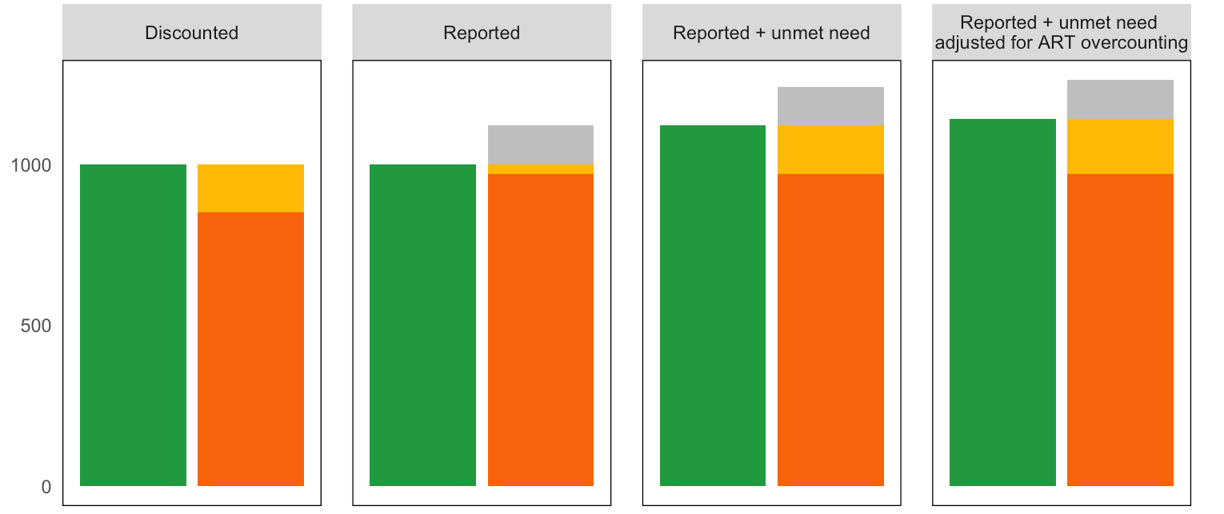
Comptabilisation des ajustements TAR effectués dans Spectrum
Les données du programme ART ajustées affectent également l'estimation du nombre de personnes vivant avec le VIH dans le district
Si le nombre d'ART est ajusté à la baisse, il est possible que le nombre déclaré d'ART (TX_CURR) soit plus élevé que le nombre de PVVIH, mais qu'il y ait toujours un écart de traitement par rapport à l'objectif.
Options pour les objectifs
Fixer des objectifs qui tiennent compte de l'ajustement du traitement modélisé ("enregistrements nuls")
  Cible > PLHIV
  L'hypothèse d'une poursuite du surnombre
Fixer des objectifs basés sur les PVVIH
85 %
97%
87%
85%
15% de besoins non satisfaits
85% TX_CURR
3% de besoins non satisfaits
97% TX_CURR
12 % d'enregistrements NULL
13% de besoins non satisfaits
97% TX_CURR
12 % d'enregistrements NULL
15% de besoins non satisfaits
85% TX_CURR
12 % d'enregistrements NULL

Slide 32
Comptabilisation des ajustements TAR effectués dans Spectrum
Les données du programme ART ajustées affectent également l'estimation du nombre de personnes vivant avec le VIH dans le district
Si le nombre d'ART est ajusté à la baisse, il est possible que le nombre déclaré d'ART (TX_CURR) soit plus élevé que le nombre de PVVIH, mais qu'il y ait toujours un écart de traitement par rapport à l'objectif.
Options pour les objectifs
Fixer des objectifs qui tiennent compte de l'ajustement du traitement modélisé ("enregistrements nuls")
  Cible > Personnes vivant avec le VIH
  L'hypothèse d'une poursuite du surnombre
Fixer des objectifs basés sur les PVVIH
85 %
97%
87%
85%
15% de besoins non satisfaits
85% TX_CURR
3% de besoins non satisfaits
97% TX_CURR
12 % d'enregistrements NULL
13% de besoins non satisfaits
97% TX_CURR
12 % d'enregistrements NULL
15% de besoins non satisfaits
85% TX_CURR
12 % d'enregistrements NULL

Slide 33
Comptabilisation des ajustements TAR effectués dans Spectrum
Les données du programme ART ajustées affectent également l'estimation du nombre de personnes vivant avec le VIH dans le district
Si le nombre d'ART est ajusté à la baisse, il est possible que le nombre déclaré d'ART (TX_CURR) soit plus élevé que le nombre de PVVIH, mais qu'il y ait toujours un écart de traitement par rapport à l'objectif.
Options pour les objectifs
Fixer des objectifs qui tiennent compte de l'ajustement du traitement modélisé ("enregistrements nuls")
  Cible > PLHIV
  L'hypothèse d'une poursuite du surnombre
Fixer des objectifs basés sur les PVVIH
85 %
97%
87%
85%
15% de besoins non satisfaits
85% TX_CURR
3% de besoins non satisfaits
97% TX_CURR
12 % d'enregistrements NULL
13% de besoins non satisfaits
97% TX_CURR
12 % d'enregistrements NULL
15% de besoins non satisfaits
85% TX_CURR
12 % d'enregistrements NULL

Slide 34
FAQ Naomi
Demandez des indicateurs supplémentaires au niveau infranational :
Cascade de la PTME et infections infantiles
Mortalité due au VIH
Suppression virale
Des estimations infranationales plus granulaires
Le défi actuel est d'identifier les données appropriées et la stratégie de modélisation - n'hésitez pas à nous contacter si vous disposez de données infranationales susceptibles d'éclairer l'un des projets ci-dessus ☺.

Slide 35
Exploration des données sur les candidats à la TME
Liste des questions et des sources de données/analyses candidates qui, selon nous, pourraient être utiles pour comprendre les données disponibles :
  Comment le statut VIH est-il vérifié lorsque les femmes enceintes se rendent pour la première fois dans un centre de soins prénatals ?
  Combien de tests de dépistage du VIH sont effectués avant l'accouchement et quel est le taux de couverture des femmes ayant subi au moins un test avant l'accouchement ?
  Quel est le taux de couverture des femmes qui se font dépister deux ans après l'accouchement ?
  Quelle est la couverture des tests EID (à 6-8 semaines) ?
  Quelle est la couverture du dépistage chez le nourrisson à 2 ans ou à 6 semaines après l'allaitement ?
  Qu'en est-il de la positivité du test de dépistage chez le nourrisson à 2 ans ou à 6 semaines après l'allaitement ?
  Quelle est l'efficacité de la recherche des contacts et quels sont les protocoles actuels de recherche des contrats ?
  La recherche des contacts inclut-elle le dépistage des enfants non biologiques ?

Slide 36
Publications et ressources
Publications :
2023/2024 Mises à jour de la méthode Naomi et indicateurs pour les besoins non satisfaits en matière d'ART : https://onlinelibrary.wiley.com/doi/10.1002/jia2.25788
Méthodes Naomi : https://onlinelibrary.wiley.com/doi/10.1002/jia2.25788
Méthodes Naomi : https://onlinelibrary.wiley.com/doi/10.1002/jia2.25788
Tutoriels :
Génération d'estimations : https://www.youtube.com/watch?v=zsfedL9TTXA
Options du modèle : bientôt disponible !
Utilisation de l'historique des projets : https://www.youtube.com/watch?v=p7Bs6li1Rfs
Assistance en cas de problèmes ou d'erreurs : https://www.youtube.com/watch?v=OMENcuNhNPs
  Ou contactez naomi-support@imperial.ac.uk

